Slide 1


HELLO
THERE
201710435
스마트ICT융합공학과
강민우

Slide 2
CONTENTS
01 | 경사법
02 | 신경망 구현하기

Slide 3
01
CHAPTER
경사법

Slide 4

01
경사법
현 위치에서 거울어진 방향으로 일정 거리만큼 이동하는 것이다
학습률
η기호(에타)로 표기하며 매개변수 값을 얼마나 갱신할 건인지 정한다
하이퍼파라미터이므로 사람이 직접 설정해야 하는 매개변수이다

Slide 5
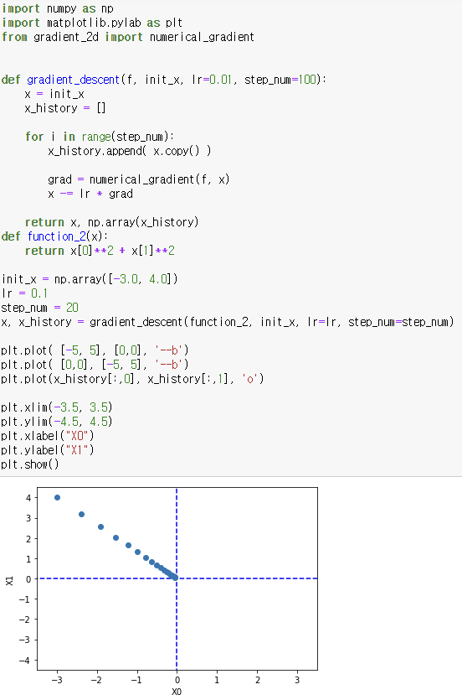
01
f(x0, x1) 함수 경사 하강법
f(x0, x1) = x0^2 + x1^2 이다
점 (-3.0, 4.0)에서 기울기를 구한 후 경사 하강법으로 갱신하여 가장 낮은 장소인 원점에 가까워진다

Slide 6
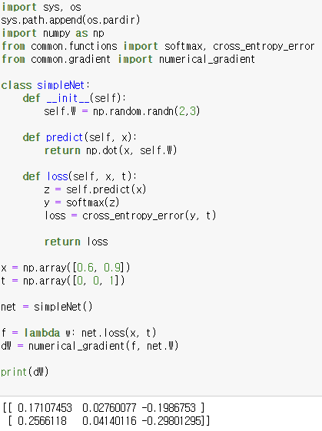
01
매개변수의 기울기 구하기
predict(x) 함수는 예측을 수행한다
loss(x, t) 함수는 손실 함수를 구한다
함수 f는 simpleNet 클래스의 W를 인수로 받아서 loss(x, t) 함수에서 predict(x) 함수를 연산할 때 사용한다
numerical_gradient(f, x) 함수에 나머지 함수를 인수로 넣어서 매개변수의 기울기를 구한다
구한 리스트의 첫 번째 인덱스는 w11을 h만큼 늘리면 손실 함수의 값은 0.17h만큼 증가한다는 뜻이다

Slide 7
02
CHAPTER
신경망 구현하기

Slide 8
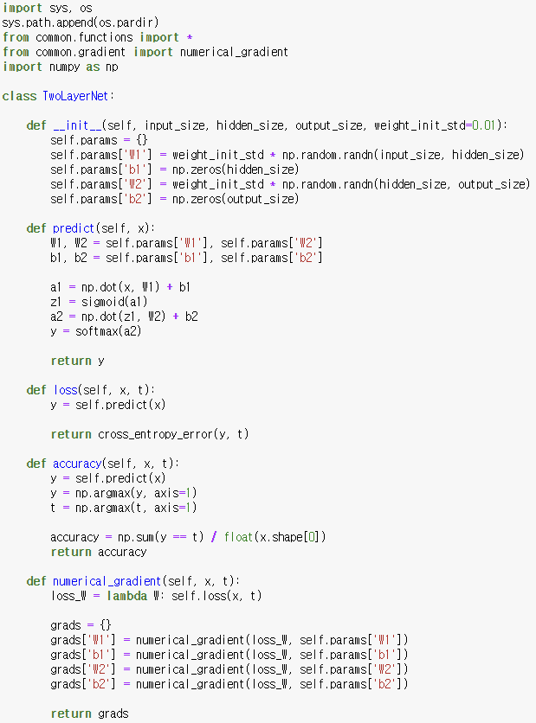
02
2층 신경망 클래스 구현
params는 신경망의 매개변수를 보관하는 딕셔너리 변수이다 (가중치와 편향을 모두 저장한다)
grads는 기울기 보관하는 딕셔너리 변수이다(가중치와 편향 기울기를 각각 저장한다)
생성자에는 인수가 차례대로 입력층의 뉴런 수, 은닉층의 뉴런 수, 출력층의 뉴런 수가 입력된다

Slide 9
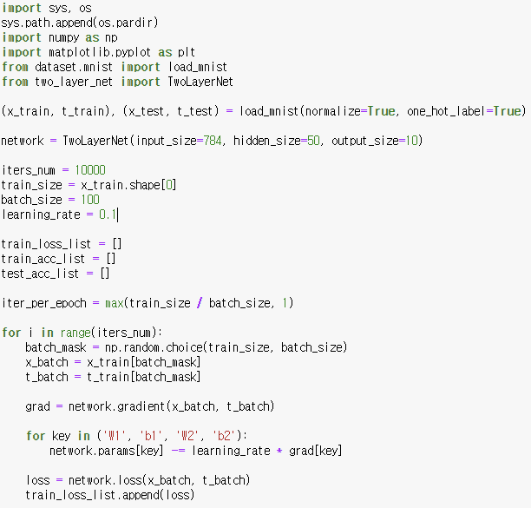
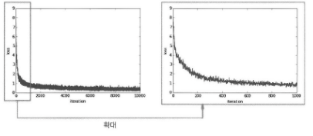
02
미니배치 구현
Iters_num은 경사 하강법 반복 횟수를 의미한다
미니배치를 한 훈련 데이터와 훈련 레이블을 numerical_gradient(x, t)에 전달하여 훈련 데이터에 대한 기울기를 구한다
매개변수에 Learning_rate 학습률을 구한 기울기에 곱한 값을 빼서 매개변수를 갱신한다
경사 하강법을 반복하여 손실 함수를 0에 가깝게 만든다
아래 그림은 경사 하강법을 각각 10000회, 1000회 수행한 코드의 손실 함수 변화 추이이다

Slide 10
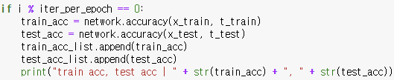
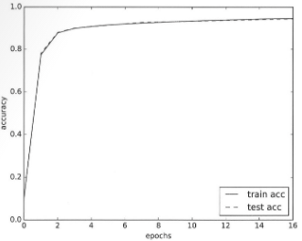
02
에폭을 이용한 추이 구하기
에폭(epoch)은 하나의 단위로 1에폭은 학습에서 훈련 데이터를 모두 소진했을 때의 횟수에 해당한다
즉, 에폭은 갱신하려는 데이터의 수 / 배치 크기 이다

Slide 11
THANK
YOU EVERYONE
FOR HEARING MY SPEACH

